Slide 1
Nội Dung Thuyết Trình
Giới thiệu và chuyển đổi giữa các hệ thống số
Số nguyên dương
Số nguyên âm

Slide 2
I. Giới thiệu và chuyển đổi giữa các hệ thống số

Slide 3
Hệ thập phân
Hệ thập phân là hệ đếm dùng cơ số 10
Ví dụ:
7532 = (7532)₁₀
= 7x10³ + 5x10² + 3x10¹ + 2x10⁰

Slide 4
Hệ nhị phân
Hệ nhị phân là hệ đếm dùng cơ số 2
Ví dụ:
(1101)₂ = 1x2³ + 1x2² + 0x2¹ + 1x2⁰
= (13)₁₀

Slide 5
Hệ bát phân
Hệ bát phân là hệ đếm dùng cơ số 8
Ví dụ:
(204)₈ = 2x8² + 0x8¹ + 4x8⁰
= (68)₁₀

Slide 6
Hệ thập lục phân
Hệ thập lục phân là hệ đếm dùng cơ số 16
Ví dụ:
A74FH = Ax16³ + 7x16² + 4x16¹ + Fx16⁰
= 10x16² + 7x16² + 4x16¹ + 15x16⁰
= (42831)₁₀

Slide 7
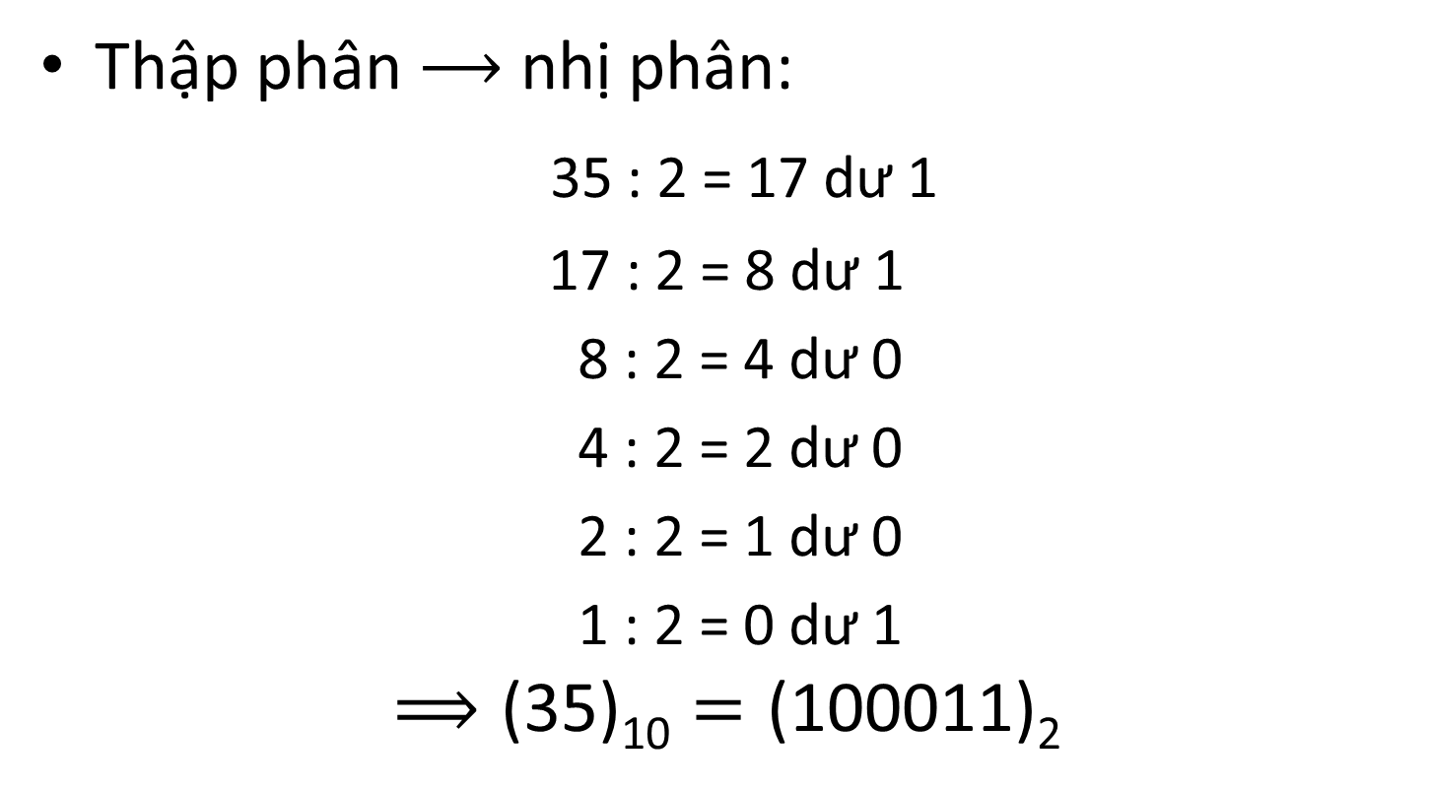
Chuyển đổi giữa các cơ số
Thập phân $⟶$ nhị phân:
35 : 2 = 17 dư 1
17 : 2 = 8 dư 1
8 : 2 = 4 dư 0
4 : 2 = 2 dư 0
2 : 2 = 1 dư 0
1 : 2 = 0 dư 1
$$⟹\text{(}\text{35}\text{)}\text{10}=\text{(}\text{100011}\text{)}\text{2}$$

Slide 8
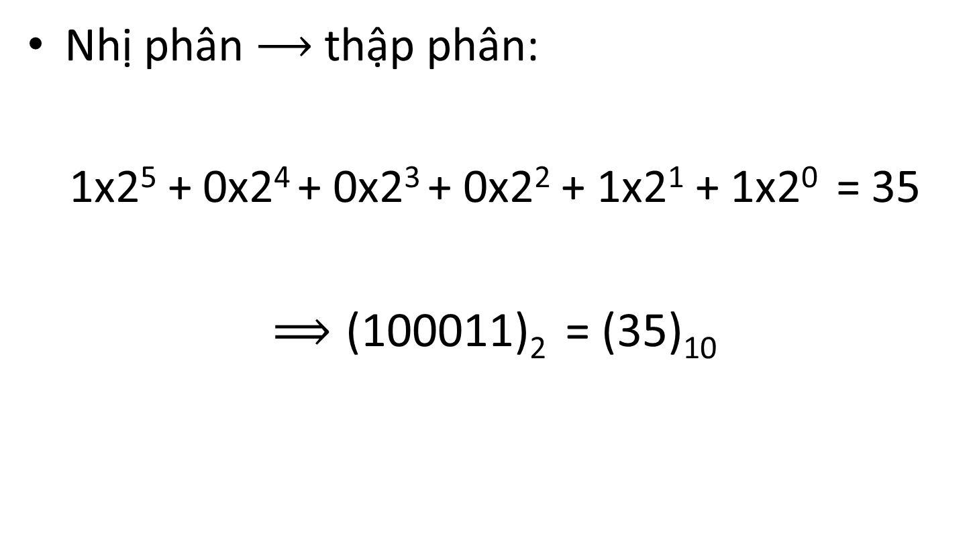
Chuyển đổi giữa các cơ số
Nhị phân $⟶$ thập phân:
1x2⁵ + 0x2⁴ + 0x2³ + 0x2² + 1x2¹ + 1x2⁰ = 35
$⟹\text{(}\text{100011}\text{)}\text{2}$ = $\text{(}\text{35}\text{)}\text{10}$

Slide 9
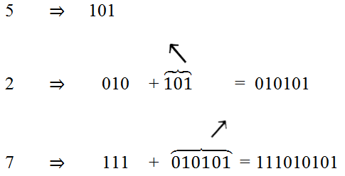
Chuyển đổi giữa các cơ số
Nhị phân và bát phân:
$$⟹\text{(}\text{725}\text{)}8=\text{(}\text{111010101}\text{)}\text{2}$$

Slide 10

Chuyển đổi giữa các cơ số
Nhị phân và thập lục phân:
$$⟹\text{(}\text{1011001010100111}\text{)}2=\text{B}\text{2}\text{A}\text{7}\text{H}$$

Slide 11
II. Số nguyên dương

Slide 12
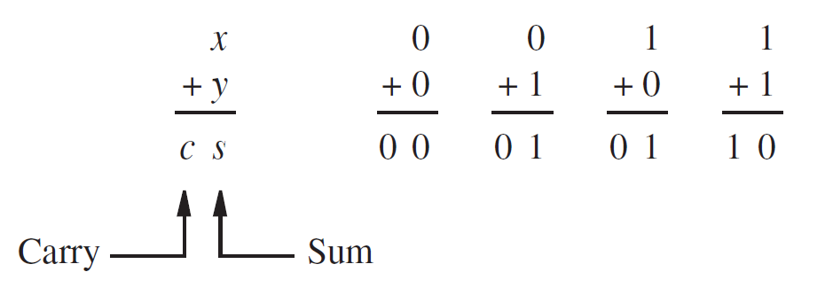
Phép cộng của 2 số nhị phân
Phép cộng của 2 số nhị phân 1bit

Slide 13
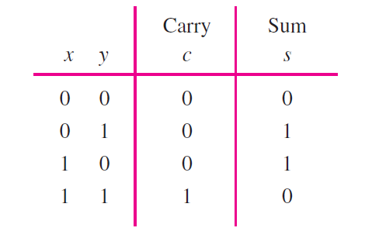
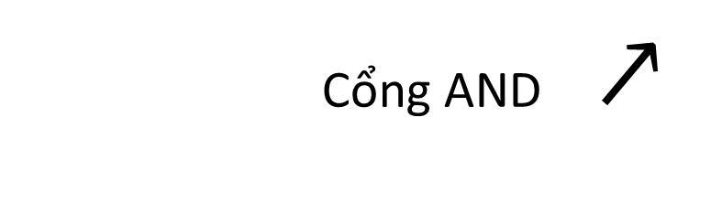
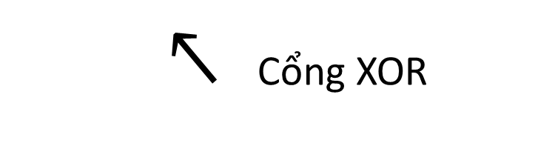
Phép cộng của 2 số nhị phân
Cổng AND $↗$
$↖$Cổng XOR
Hình 2. Bảng chân trị

Slide 14
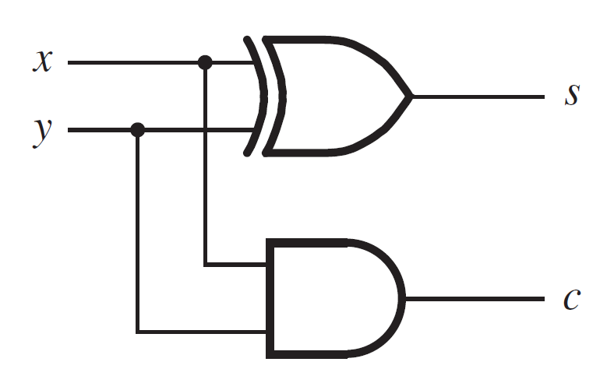
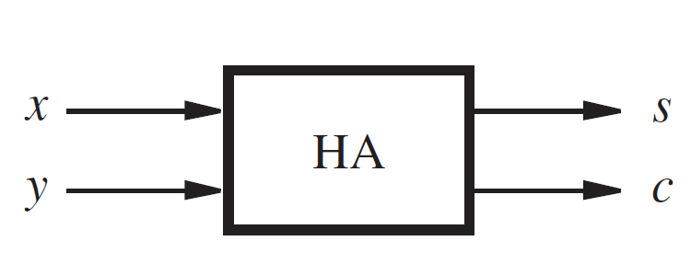
Mạch half-adder

Slide 15
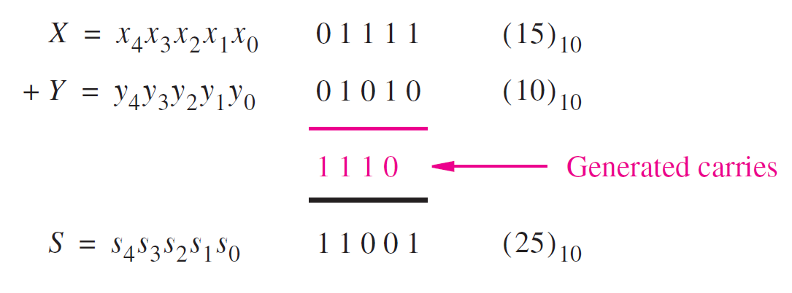
Phép cộng của 2 số nhị phân
Ví dụ: Phép cộng của 2 số nhị phân nhiều bit

Slide 16
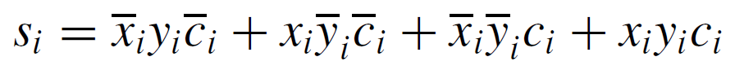
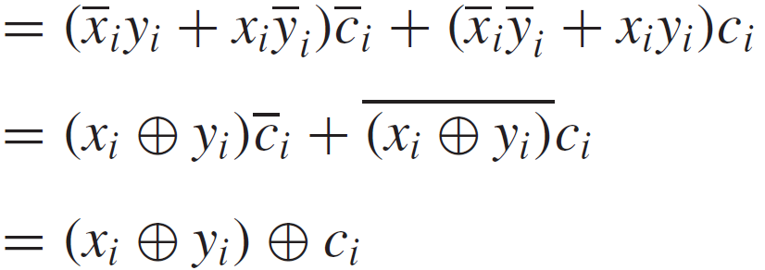
Phép cộng của 2 số nhị phân
Hàm carry-out được biễu diễn như sau:
Hàm biễu diễn s_{i}:

Slide 17
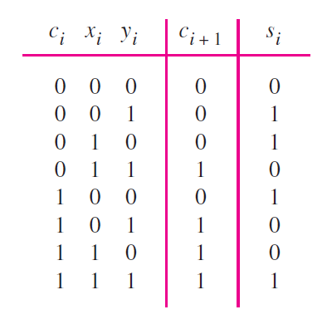
Phép cộng của 2 số nhị phân
Bảng sự thật

Slide 18
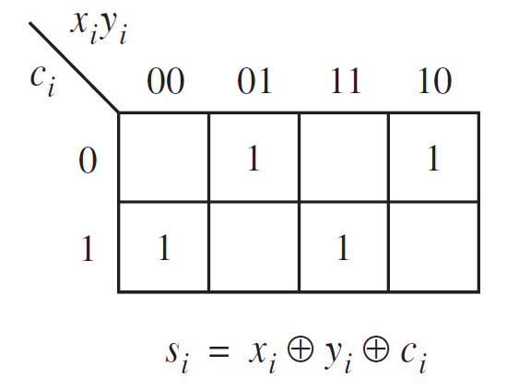
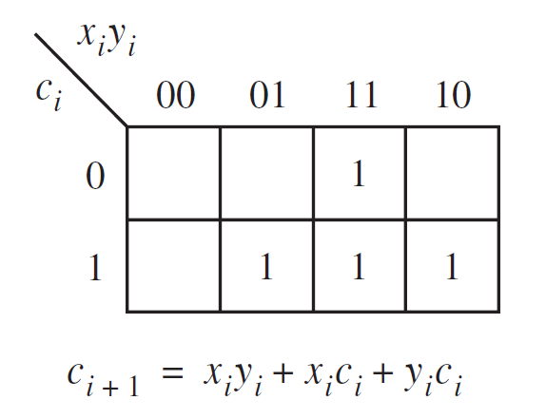
Biểu đồ Karnaugh

Slide 19
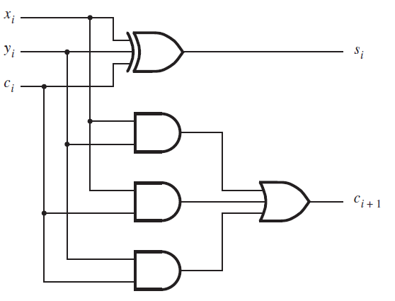
Mạch full-adder

Slide 20
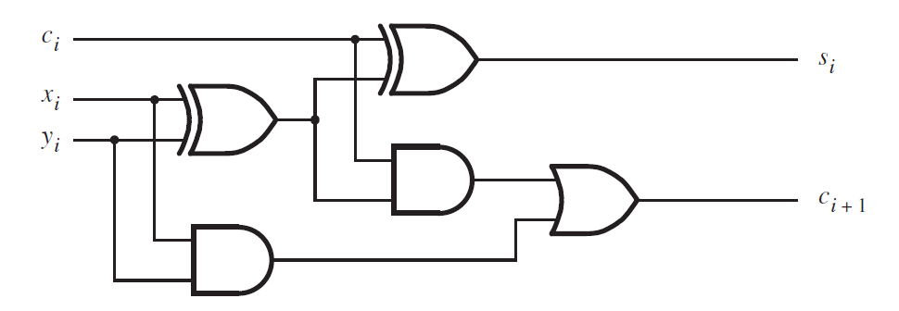
Mạch full-adder được ghép từ 2 bộ half-adder

Slide 21
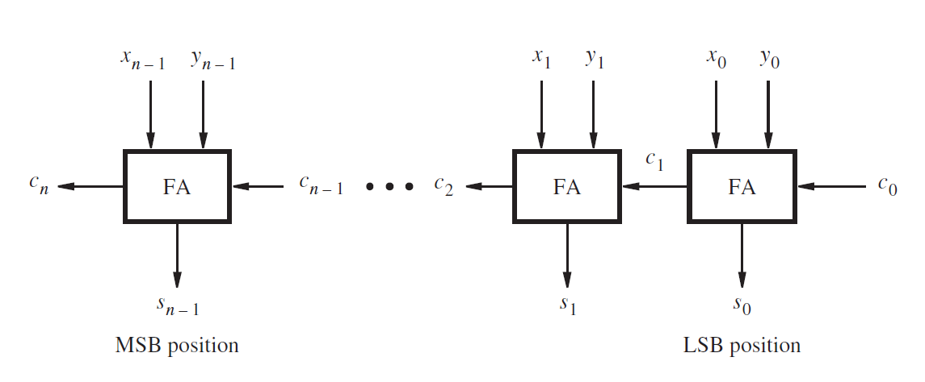
Ripple-Carry Adder
Bộ n-bit Ripple-Carry Adder

Slide 22
Ví dụ
Có 1 số nhị phân 8-bit: A = a₇a₆a₅a₄a₃a₂a₁a₀
P = p₉ p₈ p₇ p₆ p₅ p₄ p₃ p₂ p₁ p₀ và P = 3A
Biểu diễn P thông qua A.

Slide 23
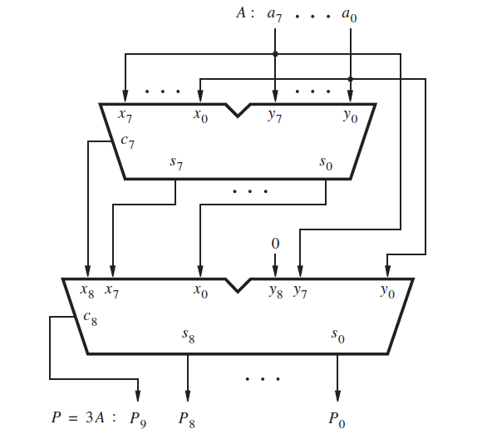

Slide 24
II. Số nguyên âm

